Slide 1
Škola | Základní škola Zlín, Nová cesta 268, příspěvková organizace
Vzdělávací oblast | Člověk a příroda
Vzdělávací obor | Fyzika 7
Tematický okruh | Kapaliny
Téma | Vlastnosti kapalin
Název | VY_32_INOVACE_3_24_vlastnosti_kapalin
Určení | 7. ročník
Autor | Mgr. Tomáš Bobál
Vytvořeno | Únor 2012
Anotace | Určeno pro výuku a domácí přípravu žáků. V prezentaci se žák seznámí se základními vlastnostmi kapalin.

Slide 2
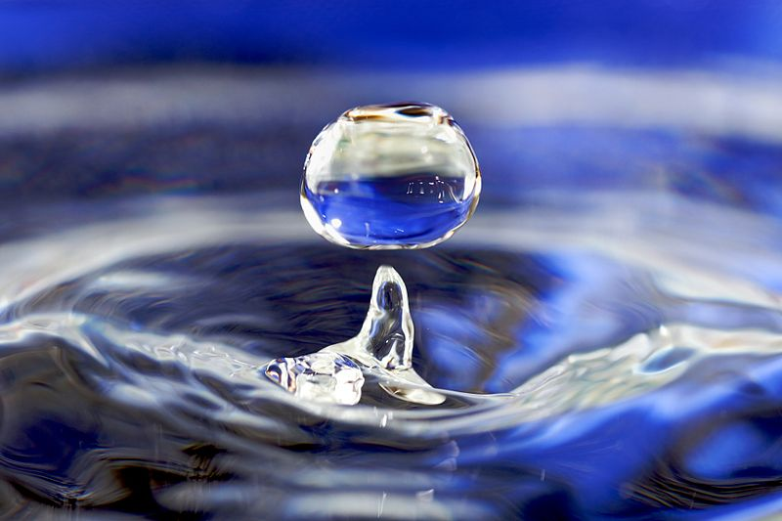
Vlastnosti kapalin

Slide 3
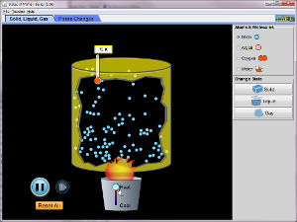
Vlastnosti kapalin
Vlastnosti kapalin vyplývají z vlastností molekul, ze kterých se skládají.
Molekuly kapalin (stejně jako molekuly pevných látek a plynů) jsou v neustálém neuspořádaném pohybu.
U pevných látek kmitají molekuly jen kolem svých rovnovážných poloh a nemohou se po pevné látce přesouvat.
Molekuly plynů jsou naopak volné, naráží do sebe, snadno se přesouvají a vyplňují celou nádobu.
Molekuly kapalin se udržují v přibližně stejných vzdálenostech od sebe a mohou se přesouvat.
Prozkoumejme chování molekul na simulaci
phet.colorado.edu

Slide 4
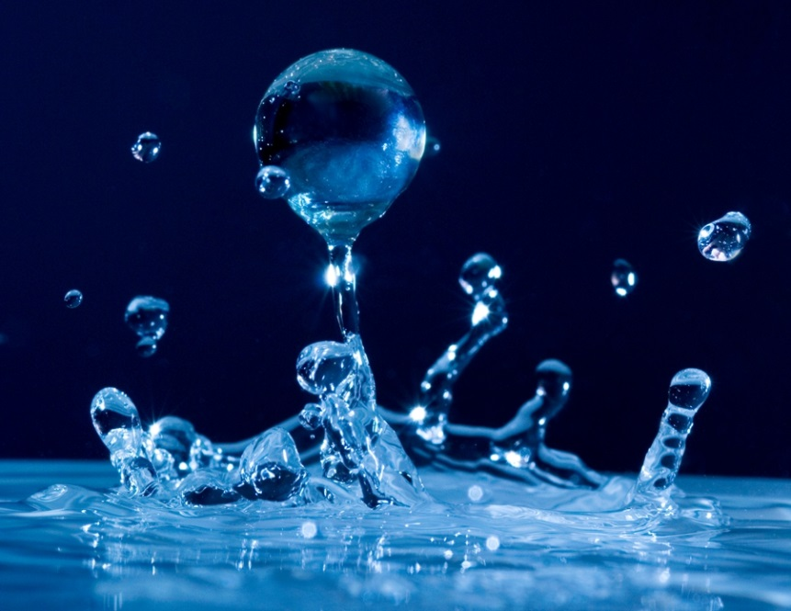
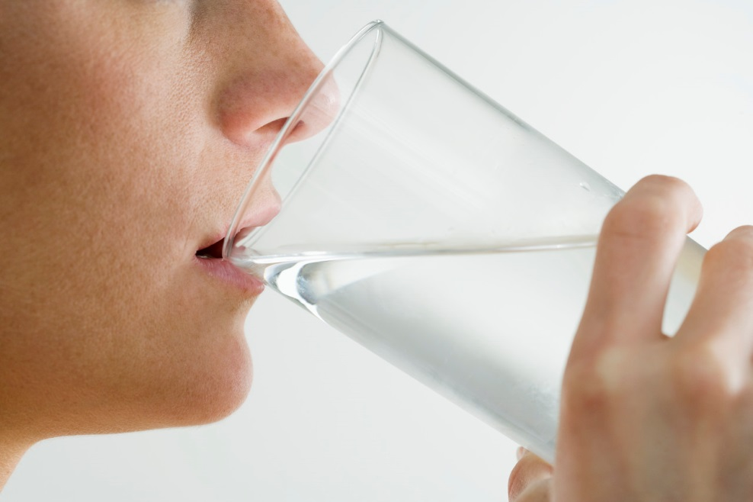
Vlastnosti kapalin
Základní vlastnosti kapalin jsou:
dají se přelévat a zaujímají tvar podle nádoby,
lze je snadno dělit na menší části (kapky),
jsou nestlačitelné, jejich objem se proto nemění,
v klidu je hladina kapaliny vodorovná,
při nižších teplotách se mění v pevné látky (tuhnutí)
při vyšších teplotách na plyny (vypařování)

Slide 5
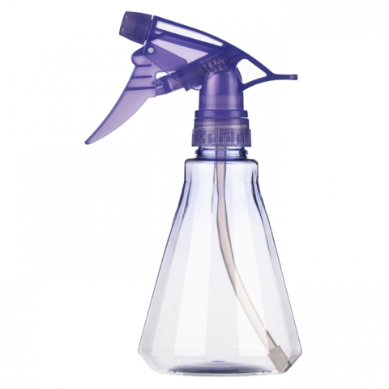
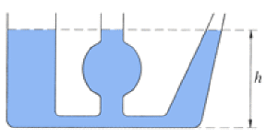
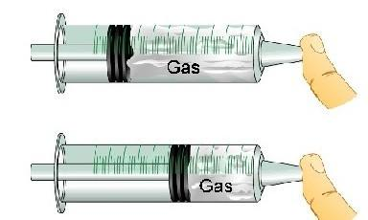
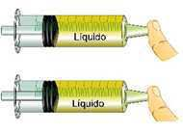
Vlastnosti kapalin
tvar podle nádoby,
snadno dělit
nestlačitelné
hladina vodorovná

Slide 6
Vlastnosti kapalin
Použité zdroje:
RAUNER, Karel, Václav HAVEL, Jitka PROKŠOVÁ a Miroslav RANDA. NAKLADATELSTVÍ FRAUS. Fyzika 7: učebnice pro základní školy a víceletá gymnázia. 1. Plzeň: Fraus, 2005. ISBN 80-7238-431-7.
MICROSOFT CORPORATION. Obrázky a jiný obsah [online]. 2012 [cit. 2012-01-31]. Dostupné z: http://office.microsoft.com
SUÁREZ, José Manuel. Water_drop_001.jpg. In: Wikipedia: the free encyclopedia [online]. San Francisco (CA): Wikimedia Foundation, 2008 [cit. 2012-02-12]. Dostupné z: http://cs.wikipedia.org/wiki/Soubor:Water_drop_001.jpg

